Slide 1
Direzione Politiche Sociali giovanili, Istruzione e Pari opportunità Libero Consorzio Comunale di Palermo
Convegno conclusivo
del Progetto
Giovani-Stereotipi e pregiudizi
Palermo 22 maggio 2015
Aula Magna Istituto Pietro Piazza

Slide 3
Dott.ssa MATTEA VOLPE
Dott.ssa RITA CALASCIBETTA

Slide 4
Progetto di Ricerca-intervento " Giovani e pregiudizi sociali - Stereotipi di genere "
Il progetto di Ricerca-intervento " Giovani e pregiudizi sociali-Stereotipi di genere", nasce dalle riflessioni scaturite dall'esperienza e dalla partecipazione alla Rete antiviolenza sulle donne della città di Palermo, ideato dalla dott.ssa Rita Calascibetta, Assistente Sociale della Direzione Politiche Sociali, Giovanili, Pubblica Istruzione, Pari Opportunità, è stato realizzato dalla stessa, con la collaborazione della sig.ra Tiziana Muratore.

Slide 5
La ricerca-intervento è stata realizzata in tre istituti superiori di Palermo: Liceo Classico Vittorio Emanuele II, Istituto Magistrale Regina Margherita e IPSSAR Piazza.
Attraverso la somministrazione di un questionario anonimo a 126 giovani studenti del terzo, quarto e quinto anno si è valutata la loro percezione relativamente:
all'immagine della donna, alle differenze di genere ed ai pregiudizi sociali.
Nelle classi individuate, nel periodo gennaio-aprile 2015, si è tenuto un incontro-laboratorio in cui sono state utilizzate tecniche di brainstorming ed esercizi per una riflessione sulle tematiche affrontate,
allo scopo di chiarire concetti quali Genere, Pregiudizio, Stereotipo, stereotipo di genere.

Slide 6
Il Prof. Moro dell’Istituto Piazza, le alunne della IV B, la sig.ra Tiziana Muratore.
Notes:
Il Prof. Moro, le alunne della 4B, la sig.ra Tiziana Muratore.

Slide 7
Le alunne Noemi Caggegi e Lorena De Nicola della Classe IV B presentano il lavoro di ricerca sull’Omofobia
Notes:
Le alunne Noemi Caggegi e Lorena De Nicola presentano il lavoro sull’Omofobia

Slide 8
Istituto Magistrale Statale Regina Margherita Anno scolastico 2014-2015
NESSUNO UGUALE
Percorso sul tema dell’Omosessualità
Stereotipi e pregiudizi
Classe IV B Docente: A. Ardito

Slide 9
Come nasce l’omofobia
Gli omosessuali sono da lungo tempo oggetto di pregiudizi
Per lungo tempo sono oggetto di sospetto e di condanna
La discriminazione si rafforza e si irrigidisce
Dagli atteggiamenti di rifiuto si passa a comportamenti aggressivi e violenti
Per capire
Conosciamo i termini: cosa sono e in che cosa differiscono stereotipi, pregiudizi e discriminazioni?

Slide 10
Concetti/definizioni
Stereotipo sociale
immagine semplificata di gruppi o categorie di persone
condivisa socialmente
Pregiudizio
giudizio o opinione a priori, in genere con connotazione
negativa, verso gruppi sociali
Discriminazione
trattamento sfavorevole e ingiusto di un persona sulla base
della sua appartenenza ad un particolare gruppo

Slide 11
STEREOTIPI
Le persone sviluppano convinzioni e aspettative a proposito delle caratteristiche “tipiche” di un certo gruppo sociale
Ci accorgiamo della loro esistenza quando riguardano il nostro gruppo di appartenenza e hanno valenza negativa
Esercitazione: Quali sono gli stereotipi che condizionano il tuo modo di pensare e di esprimere giudizi?

Slide 12
La rappresentazione sociale dell’omosessualità
L’omosessualità come devianza, patologia, disabilità
L’omosessualità come innaturale e anormale
L’omosessualità come frutto di esperienze negative, sofferenza
L’omosessualità come peccaminosa/disordine morale
L’omosessualità come fatto privato vs. ostentazione
L’omosessualità come promiscua, molesta e predatoria, solo sessuale
L’omosessualità come “non vero amore”, antitesi di famiglia e di coppia

Slide 13
Incontro sul tema dell’omosessualità con l’Associazione AGedO NESSUNO UGUALE
Adolescenti e omosessualità
Visione del video e Confronto guidato con la dott.ssa Campo

Slide 14
NESSUNO UGUALE documentario realizzato con studenti di Milano
La parola è data a ragazze e ragazzi di tre scuole superiori che si incontrano e si ascoltano sul piano delle emozioni.
Etero e gay insieme si confrontano e scoprono di essere tutti diversi e tutti alla ricerca di una propria identità.
Dal confronto ognuno porta con sé un nuovo concetto di identità e di diversità.

Slide 15
L’esperienza vissuta e la condivisione ha portato a cambiare il punto di vista da DIVERSO a … NESSUNO UGUALE
Ogni essere umano ha le sue differenze che non vanno intese con un significato negativo ma che, anzi, rappresentano dei piccoli tesori che vanno valorizzati.

Slide 16
Consegna : Ora esprimi le tue emozioni e impressioni, rispondendo a un questionario.
Come definiresti il tuo atteggiamento rispetto all’omosessualità?
Hai amici o conosci persone omosessuali? Rispetto a loro quali sentimenti (rifiuto, disagio, paura…) provi?
Secondo te da cosa nasce il rifiuto e la discriminazione?
Pensi che ogni persona abbia il diritto di amare senza condizionamenti sociali e discriminazioni?

Slide 17
Atteggiamento rispetto all’omosessualità

Slide 18
Sentimenti verso amici o conoscenti

Slide 19
Possibili Cause della discriminazione

Slide 20
Pensi che ogni persona abbia diritto di amare senza condizionamenti e discriminazioni?

Slide 21
17 MAGGIO GIORNATA INTERNAZIONALE CONTRO L’OMOFOBIA
La Giornata internazionale contro l'omofobia, la bifobia e la transfobia, ricorda come il 17 maggio del 1990 l'Organizzazione Mondiale della Sanità (Oms) eliminò l'omosessualità dalla lista delle malattie mentali. Ci vollero ancora quattro anni perché la decisione divenisse operativa, con la successiva edizione del Dsm (Diagnostic and Statistical Manual of Mental Disorders), il quarto, stilato nel 1994.
L'Ue ha fatto propria questa data nel 2007, con una risoluzione del Parlamento europeo, e il 17 maggio è diventata la Giornata internazionale dedicata ogni anno al contrasto dell'omofobia e della transfobia.

Slide 22
17 maggio 2015 Messaggio del Presidente della Repubblica
"Le discriminazioni, le violenze morali e fisiche, non sono solo una grave ferita ai singoli, ma offendono la libertà di tutti, insidiano la coesione sociale, limitano la crescita civile. Dobbiamo promuovere il rispetto delle differenze… E dobbiamo parlarne con i giovani, perché purtroppo continuano a registrarsi atti di bullismo contro ragazze e ragazzi, che talvolta spingono alla disperazione. È compito della società nel suo insieme abbattere i pregiudizi dell'intolleranza. E costruire al loro posto una cultura che assuma l'inclusione come obiettivo sociale, che applichi il principio di eguaglianza alle minoranze, che contrasti l'omofobia e la transfobia, perché la piena affermazione di ogni persona è una ricchezza inestimabile per l'intera comunità".

Slide 23
Il messaggio di Barack Obama
"I diritti di lesbiche, gay, bisessuali e transgender (LGBT) sono diritti umani. Tutti devono poter vivere senza paura, violenza, discriminazione, indipendentemente da chi sono e da chi amano", affermano il presidente americano e la first lady Michelle Obama. "Orgoglioso dei passi che gli Usa hanno compiuto per rendere una priorità i diritti LGBT nel mondo”- ha continuato- "questa battaglia non sarà vinta in un giorno. Ma continueremo a lavorare in questa direzione negli Usa e all'estero".

Slide 24
Pensi che si debba parlare di questi temi a scuola? Perché?
Per conoscere gli stereotipi che condizionano i nostri giudizi
Per riconoscere i pregiudizi che
influenzano i nostri comportamenti
Per riflettere sui comportamenti e
superare la paura del diverso
Per imparare a rispettare l’altro come
persona e soggetto di diritti

Slide 25
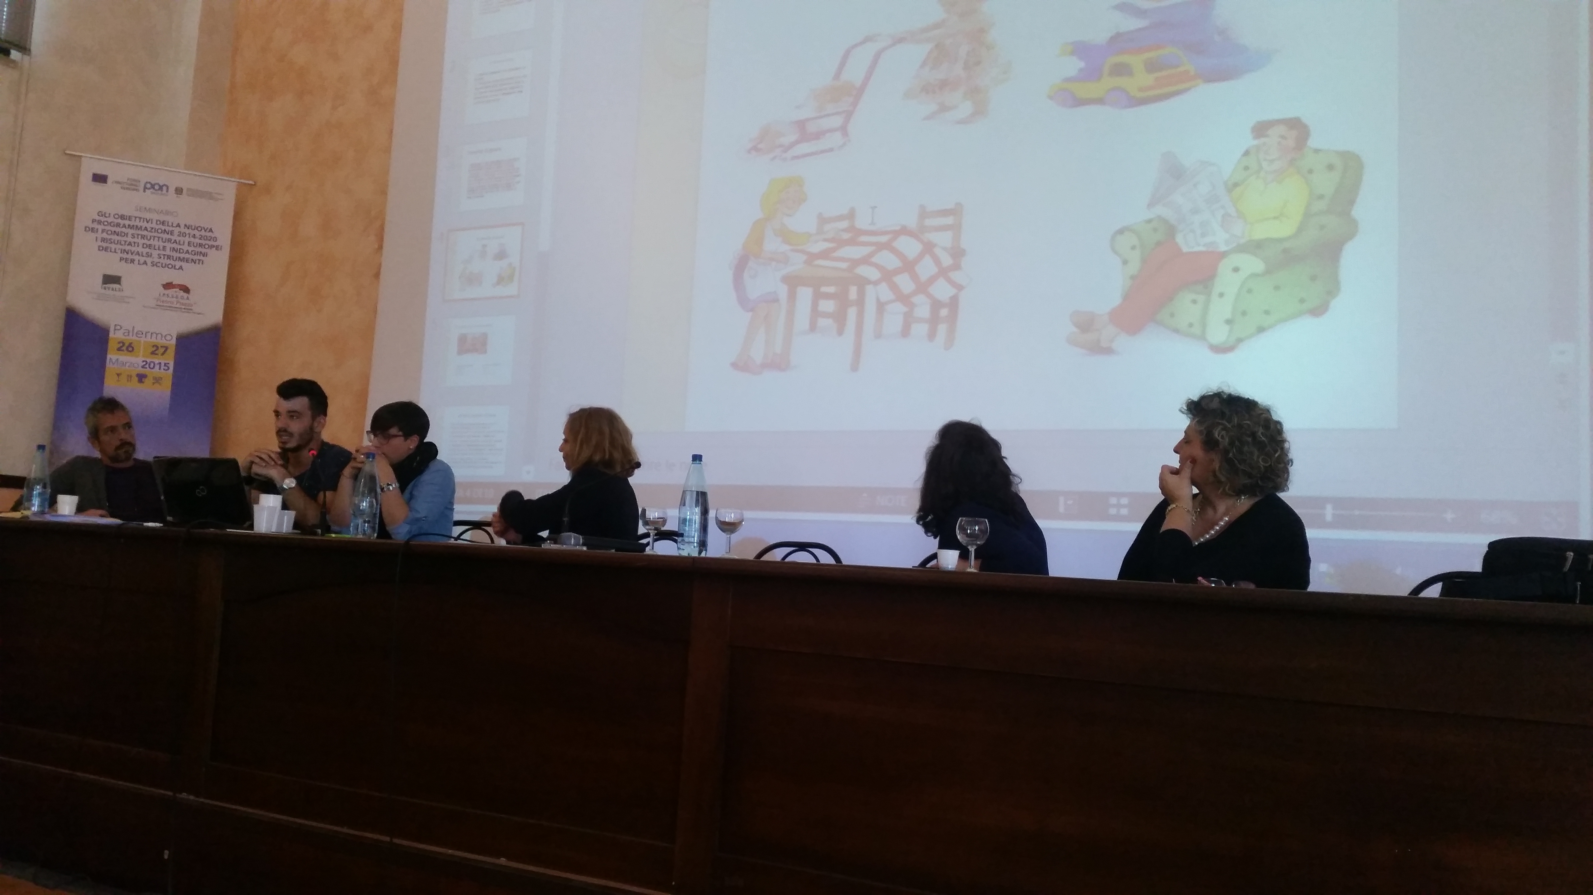
Federica Raccuglia e Pietro Randazzo della Classe V B presentano il lavoro su Stereotipi e pregiudizi
Notes:
Federica Raccuglia e Pietro Randazzo della Classe 5B presentano il Power point su Stereotipi e pregiudizi

Slide 26
Istituto Magistrale Statale Regina Margherita Anno scolastico 2014-2015
STEREOTIPI E PREGIUDIZI
LICEO DI SCIENZE UMANE
Classe V B

Slide 27
Stereotipi e pregiudizi
Stereotipi - origine etimologica: dal greco stereos (duro, solido) e Typos (impronta, immagine, gruppo) quindi immagine rigida.
Gli stereotipi sono atteggiamenti condivisi dal gruppo sociale di appartenenza e si riferiscono ad un altro gruppo sociale a cui vengono attribuite alcune caratteristiche come tipiche della sua identità anche se sono prive di oggettività.
Si tratta quindi di un insieme coerente e rigido di credenze negative che un gruppo condivide rispetto a un altro gruppo

Slide 28
Stereotipi e pregiudizi
Pregiudizi
Un pregiudizio è un'opinione preconcetta concepita non per conoscenza precisa e diretta del fatto o della persona, ma sulla base di voci e opinioni comuni.
Il significato di pregiudizio è cambiato nel tempo: si è passati dal significato di giudizio precedente a quello di giudizio prematuro e infine di giudizio immotivato, di idea positiva o negativa degli altri senza una ragione sufficiente.
Un pregiudizio può essere considerato un atteggiamento e come tale può essere trasmesso socialmente, e ogni società avrà dei pregiudizi più o meno condivisi da tutti i suoi componenti.

Slide 29
La società di oggi …
Nella società odierna, caratterizzata da tolleranza, eguaglianza e convivenza democratica vi è la persistenza di stereotipi e pregiudizi, che spesso continuano a vivere in modo più o meno nascosto e vengono tramandati attraverso l’educazione e i mezzi di comunicazione.

Slide 30
Gli stereotipi di genere
Si tratta di stereotipi che riguardano un genere. Gli stereotipi di genere comportano una visione rigida della realtà che si basa su ciò che noi intendiamo per maschile e femminile e ciò che ci aspettiamo dagli uomini e dalle donne.

Slide 31
Stereotipi di genere
Sesso: caratteristiche visibili che distinguono i due tipi di esseri umani, maschi e femmine, necessari per la riproduzione biologica
Genere: costruzione culturale di credenze e comportamenti ritenuti appropriati a ciascun sesso: si viene “costruiti” come uomini e come donne attraverso il processo di inculturazione che modella comportamenti ed emozioni e fa sì che uomini e donne si pensino come diversi e considerino status e ruoli assegnati come rispondenti a leggi di natura e non derivanti da una scelta di tipo culturale

Slide 32
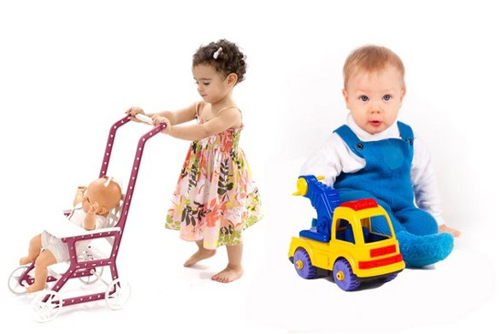
Gli stereotipi di genere

Slide 33
Gli stereotipi di genere nella pubblicità
L’uomo nella pubblicità:
Dominante
Seduttore
Di successo
La donna nella pubblicità:
-Sexy
Sensuale
Mamma- moglie

Slide 34
Stereotipi, pregiudizi e omofobia
Il principio di categorizzazione su cui si fondano stereotipi e pregiudizi è cognitivamente “conveniente” perché riduce la complessità del mondo circostante.
Inoltre l’essere umano ha avuto da sempre la necessità di combattere ciò che era percepito come “diverso da sé”, sconosciuto e ignoto e, come tale, fonte di ansie e paure.
Questo meccanismo ha portato a considerare, fino a quaranta anni fa, l’omosessualità come una grave patologia psichiatrica.

Slide 35
Stereotipi, pregiudizi e omofobia
Dopo essere stato considerato un reietto di Dio, perché la sola coppia possibile era quella formata da un uomo e una donna in quanto garanti della prole, l’omosessuale era diventato una persona mentalmente disturbata e quindi curabile alla stessa stregua delle altre persone affette dalle medesime psicopatologie.
Nel 1973 l’APA (American Psychiatric Association) elimina l’omosessualità dal DSM ( Manuale Diagnostico e Statistico dei Disturbi Mentali) segnando una svolta importante: l’omosessualità non è più considerata una patologia ma un orientamento sessuale normale e sano.
Permangono tuttavia giudizi negativi, emarginazione, comportamenti discriminatori che prendono il nome di omofobia: la cultura occidentale propone infatti un modello di virilità e di femminilità che confligge con l’omosessualità.

Slide 36
Stereotipi, pregiudizi e omofobia
Il termine “omofobia” è stato coniato nel 1972. Con questo termine ci si riferisce al complesso di reazioni di ansia, avversione, rabbia e paura nei confronti dell’omosessualità, costruite a partire da stereotipi e pregiudizi, che determinano la messa in atto di comportamenti discriminatori verso le persone omosessuali sotto diverse forme: dalla chiusura al rifiuto fino a forme aggressive e violente, verbali e/o fisiche e/o psicologiche
Questa espressione, nata per indicare la paura irrazionale, l’odio, l’intolleranza della società eterosessista nei confronti di uomini e donne omosessuali, ha poi incluso anche aspetti socioculturali, intendendo l’omofobia come “un sistema di credenze e stereotipi che mantiene giustificabile e plausibile la discriminazione sulla base dell’orientamento sessuale”.
Le manifestazioni di omofobia sono molteplici e si possono ricondurre a tre fattori principali: il pregiudizio individuale, la discriminazione istituzionale e l’omofobia interiorizzata.

Slide 37
Stereotipi, pregiudizi e omofobia
Il pregiudizio individuale si basa su alcuni presupposti, quali la mancanza di contatti con la comunità omosessuale per cui ci si àncora a stereotipi e luoghi comuni, le credenze personali, la conformità alle norme sociali dominanti che discreditano e deridono gli omosessuali, la negazione del diverso.
La discriminazione istituzionale include tutti i modi in cui le istituzioni possono svantaggiare delle persone in relazione al genere, alla classe sociale, al deficit, all’etnia, all’orientamento sessuale.
Con omofobia interiorizzata si intende l’interiorizzazione di modelli omofobici e di pregiudizi da parte delle persone omosessuali, che determina un atteggiamento di chiusura e talvolta di autodiscriminazione.

Slide 38
Il ruolo della scuola
La scuola, punto di riferimento e di confronto delle tensioni della società, si configura come il luogo privilegiato per combattere stereotipi e pregiudizi ed affermare i valori fondamentali della persona umana.
La scuola è il luogo educativo e formativo dove si pongono le basi per lo sviluppo della crescita personale e civile dei futuri cittadini e delle future cittadine.
L’uguaglianza, le pari opportunità di genere, il rispetto e la valorizzazione delle differenze, sono temi trasversali e fondativi di tutto il fare scuola.
Temi quali quello del rispetto e della valorizzazione delle differenze e della cultura di genere devono essere affrontati fin dai primi anni di scuola.
Il Piano dell’offerta formativa di ogni scuola dovrebbe assicurare l’attuazione dei principi di pari opportunità promuovendo l'educazione alla parità di genere, la prevenzione della violenza di genere e di tutte le discriminazioni.

Slide 39
Giada Orlando e Rita Sardella della Classe 4J presentano il progetto sulla violenza di genere realizzato nel 2014
Notes:
Giada Orlando e Rita Sardella della Classe 4J presentano il progetto sulla violenza di genere realizzato nel 2014

Slide 40
PROGETTO «VIOLENZA SULLE DONNE. CONOSCERE PER PREVENIRE»
ANNO SCOLASTICO 2013-2014
Istituto Magistrale Statale Regina Margherita
Classi coinvolte 3F - 3J - 3L - 3LX - 2N - 3N

Slide 41
VIOLENZA SULLE DONNE. CONOSCERE PER PREVENIRE Progetto promosso dal Centro Armonia in collaborazione con il CF Parisi a cura di: Dott.ssa Anna Maria Costantino Dott.ssa Serena Giannone Dott.ssa Flavia Patronaggio

Slide 42
COS’ È LA VIOLENZA DI GENERE?
Una violazione dei diritti umani e una forma di discriminazione contro le donne che comprende tutti gli atti di violenza fondati sul genere che provocano o sono suscettibili di provocare danni o sofferenze di natura fisica, sessuale, psicologica o economica - comprese le minacce di compiere tali atti - la coercizione o la privazione arbitraria della libertà, sia nella vita pubblica, che nella vita privata (Convenzione di Istanbul, 2011).

Slide 43
Il radicamento di stereotipi, l’assenza di chiare informazioni circa il fenomeno della violenza di genere e l’atteggiamento tollerante, presente nel nostro contesto culturale, verso i comportamenti violenti creano le precondizioni sufficienti affinché tale fenomeno continui a sussistere e a non essere riconosciuto.
Alcune forme di violenza per la loro natura “invisibile”, spesso rischiano non solo di non essere riconosciute dalla vittima come violenza, anche a fronte di uno stato di malessere e disagio psichico, ma addirittura di essere scambiate come esibizione di comportamenti “d’amore”.

Slide 44
ECCO PERCHÈ:
Il progetto è stato pensato ed attuato al fine di far maturare nei ragazzi un pensiero critico circa i modelli di relazione tra i sessi ed il loro possibile codificarsi attraverso stereotipi, rappresentazioni e convenzioni sociali, che spesso si rifanno ancora alla struttura simbolica patriarcale dei rapporti tra uomo e donna.

Slide 45
OBIETTIVI DEL PROGETTO
Realizzazione di un percorso orientato a fornire ai ragazzi gli strumenti cognitivi ed emotivi e le strategie funzionali necessarie a riconoscere le situazioni potenzialmente a rischio, ed informare circa le risorse presenti sul territorio che possono offrire aiuto alle vittime di violenza.

Slide 46
I VERTICI DELL’INTERVENTO:
Conoscenza del fenomeno della violenza di genere rispetto alle molteplici forme in cui si può presentare.
Esplorazione degli stereotipi di genere presenti.
Riconoscimento dei modelli comportamentali basati su stereotipi legati al genere maschile e femminile.
Valorizzazione delle differenze di genere nel rispetto dei ruoli.
Informazione sulla Rete Antiviolenza presente sul territorio e sui servizi che la costituiscono.

Slide 47
Sollecitazione degli stereotipi di genere
Attivazione emozionale
Sensibilizzazione e informazione sulle forme e manifestazioni del fenomeno
Education peer : i ragazzi partecipanti al progetto sensibilizzano gli altri compagni
Creazione da parte dei ragazzi di una campagna informativa contro la violenza di genere
Presentazione della Rete Antiviolenza

Slide 48
IN CONCLUSIONE
Dall’analisi dei temi e delle rappresentazioni emerse durante i primi incontri è stato possibile rilevare come, in questo contesto, la violenza di genere sia ancora un fenomeno in gran parte disconosciuto e sottostimato.
Tuttavia la risposta agli stimoli forniti durante gli incontri successivi è stata pregna di interesse, curiosità e coinvolgimento.
Ragazze e ragazzi, infatti, hanno partecipato attivamente con un significativo investimento emotivo e cognitivo che è stato evidenziato dalla ricchezza e dall’accuratezza dei lavori prodotti.

Slide 49
È stata pertanto riscontrata, a conclusione del progetto, una maggiore consapevolezza rispetto alla violenza… non come un fenomeno estraneo, ma come qualcosa che li può riguardare da vicino e da cui … …
CI SI PUO’ PROTEGGERE.

Slide 50
Il Prof. Sergio Moro presenta le attività realizzate dagli alunni dell’Istituto Piazza.

Slide 51
Alunni e alunne della classe III CE dell’Istituto Pietro Piazza si esibiscono in un brano di loro composizione
Notes:
Alunni e alunne dell’Istituto Pietro Piazza si esibiscono in un brano di loro composizione

Slide 52
Alunne, alunni e docenti dell’Istituto Regina Margherita
e dell’Istituto Pietro Piazza partecipano al Convegno
Notes:
Alunne, alunni e docenti dell’Istituto Regina Margherita e dell’Istituto Pietro Piazza

